Slide 1


Slide 2
Capítulo 2
Busca de problemas

Slide 3
INTRODUÇÃO
Verificações preliminares
Ausência de sinal de saída
Sinal de saída reduzido
Dispositivos intermitentes
Amplificadores operacionais
Teste automatizado

Slide 4
OBJETIVOS
Buscar e eliminar problemas
Observar os sintomas
Analisar as possíveis causas
Limitar as possibilidades

Slide 5
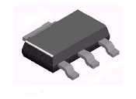
Visão Geral do Sistema
Diagnóstico
Outro hardware
* ajustar
Sintomas?
* sintetizar
* comprar
Causas?
* vender
Componentes
Software
Potência?
Rede
Controles
Conectores
Entradas

Slide 6
SINTOMAS
FALHAS
V_{LOAD} = 0
V_{IN} = 0
V_{CARGA} < NORMAL
V_{IN} < NORMAL
R₁ ABERTA
V_{CARGA} > NORMAL
R₁ > NORMAL
V_{CARGA} MOSTRA RUÍDO
C ABERTA
C ENCURTADA
V_{ENTRADA}
R₁
ZENER ABERTO
R_{CARGA}
C
ZENER ENCURTADO
I_{CARGA} > NORMAL

Slide 7


Cargas eletrostáticas (ESD)
Sensível a ESD: não toque!
Material ou componente com
Proteção contra ESD.

Slide 8
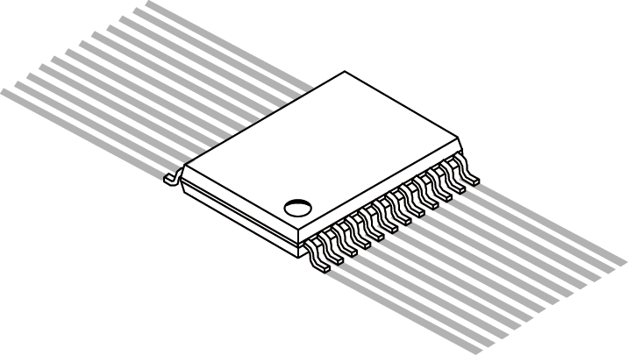

ESD
PREVENÇÃO
empacotar o dispositivo
minimizar a manipulação
minimizar movimentação
pulseiras antiestáticas
pisar no carpete anti-ESD
usar superfícies protegidas
tocar o chão primeiro
ar ionizado
aterrar os instrumentos
seguir os procedimentos

Slide 9
Quiz sobre os objetivos da solução de problemas
limitar
As palavras-chave para solução de problemas são: observar, analisar e ________.
sistema
Os sintomas devem ser analisados do ponto de vista do __________.
Em sistemas de computador, uma falha pode ser causada por hardware ou _________.
software
Alguns dispositivos sólidos são facilmente danificados por descarga ____________ .
eletrostática
ESD
Os técnicos às vezes usam uma pulseira antiestática para prevenir _________.

Slide 10
MÉTODO DE INJEÇÃO DE SINAIS
ESTÁGIO 1
ESTÁGIO 2
ESTÁGIO 3
ESTÁGIO 4
GERADOR DE SINAL

Slide 11
MÉTODO DE TRAÇADO DE SINAIS
ESTÁGIO 1
ESTÁGIO 2
ESTÁGIO 3
ESTÁGIO 4

Slide 12
Estágios adicionais fazem
com que a leitura fique mais lenta.
∞
0
C
V
B
E
mA
R₁
Teste de circuito pode não ser confiável.

Slide 13
MÉTODO DE COMPARAÇÃO DE SINAIS
ESTÁGIO
ESQUERDO 1
ESTÁGIO
ESQUERDO 2
ESTÁGIO
ESQUERDO 3
ESTÁGIO
ESQUERDO 4
ESTÁGIO
DIREITO 1
ESTÁGIO
DIREITO 2
ESTÁGIO
DIREITO 3
ESTÁGIO
DIREITO 4

Slide 14
Aberto pode causar interferência ou ruído
Se qualquer um deles estiver
aberto, não há erro
de tensão de CC.
Aberto pode
causar
diminuição de
ganho
Aberto causa perda
de sinal

Slide 15
Sinal de saída reduzido faz com que a tensão do amplificador seja zero
Se qualquer um
desses for
reduzido, ocorrem
erros de CC.
Sinal de saída
reduzido causa
aumento na corrente
do transistor
Sinal de saída reduzido causa perda de polarização de B-E
e o transistor sofre corte (depende do estágio anterior)

Slide 16
Se isto estiver
aberto, as tensões
do amplificador
são 0.

Slide 17
Se nenhum destes
estiver aberto,
o transistor está
cortado.
Qual dessas duas falhas irá produzir
uma tensão de emissor que não seja de zero?

Slide 18
Se este estiver
aberto, o
transistor
se aproxima
da saturação.
A tensão do coletor será alta ou baixa?

Slide 19
Se este estiver
aberto, o transistor
coletor vai
a zero volt.
A tensão de base ficará desligada por
muito tempo?

Slide 20
Quiz sobre solução de problemas em nível de componentes
A solução de problemas de ohmímetro pode ser enganadora quando realizada ________ de um circuito.
dentro
Erros de tensão de CC em geral não são causados por capacitores de
acoplamento _________ .
aberto
Um capacitor de acoplamento reduzido pode fazer com que o ponto Q se encaminhe para o corte ou __________.
saturação
sempre
Quando um resistor de polarização de base se abre, o ponto Q ________ muda.
traçado de
A verificação por estágio com um osciloscópio é chamada de __________ sinal .

Slide 21
VERIFICANDO SAÍDA DE POTÊNCIA
AMPLIFICADOR
CARGA
FANTASMA
GERADOR DE SINAL

Slide 22
VERIFICAÇÃO PARA DISTORÇÃO
AMPLIFICADOR
Cruzamento
GERADOR TRIÂNGULO
Ceifamento

Slide 23
Fazendo dispositivos intermitentes aparecerem
Ponto de vista do sistema (Existe algum software envolvido?)
Mexa-os
Bata-os (mas não se empolgue)
Aqueça-os (mas não derreta nada)
Resfrie-os
Aumente a tensão de alimentação (moderadamente)
Diminua a tensão de alimentação

Slide 24
Suponha que uma fonte de sinal possua um componente CC que
deve ser eliminado, mas um capacitor de acoplamento não é aceitável.
Eis uma solução: adicione tensão negativa
para cancelar a positiva da fonte.
- 5 V
5 kW
1 kW
100 kW
1 V_{DC}
R_{L}
1 kW

Slide 25
Suponha que a tensão de saída está em saturação negativa.
- 5 V
O resistor de 5 kW poderia ser aberto?
O suprimento de - 5 V poderia estar falhando?
5 kW
1 kW
100 kW
- 12 V
1 V_{CC}
R_{L}
1 kW
O que mais poderia estar errado?

Slide 26
Quiz sobre verificação e dispositivos intermitentes
Uma saída de amplificador de potência é melhor avaliada ao se usar uma carga _________ .
fantasma
triângulo
A curva que facilita ver a distorção do amplificador é o ________.
Intermitências causadas por conexões defeituosas podem ser localizadas pelo uso de __________.
vibração
Algumas intermitências podem aparecer pela mudança de temperatura ou _________ de suprimento.
tensão
Quando um Amp Op mostra erro de saída de CC, confira primeiro se há erro de _________ de CC.
entrada

Slide 27
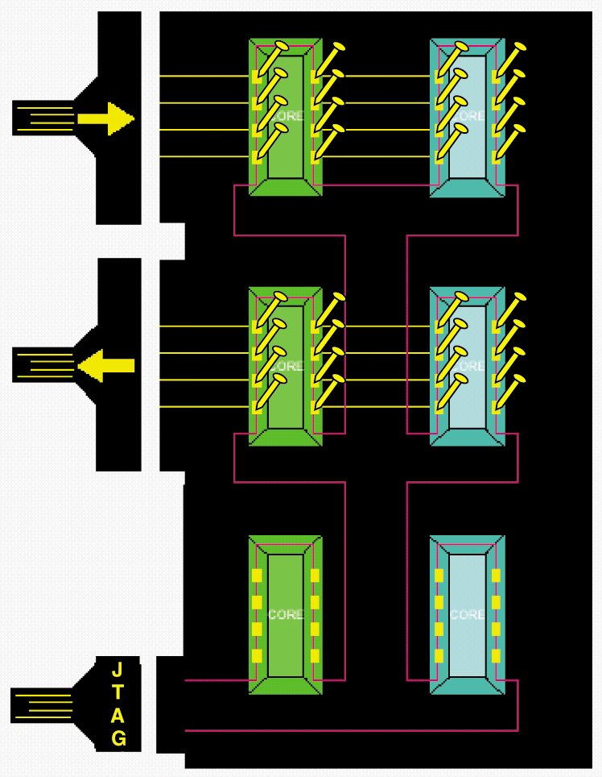
Funções de boundary scan
Durante uma varredura,
os dispositivos devem
ser checados para
funcionamento
correto.
Durante uma varredura,
portas I/O podem ser
ser checadas para
funcionamento
correto.
pregos
virtuais
Durante uma varredura,
traços de circuito
podem ser checados
para funcionamento
correto.
cadeia
de
varredura
Entrada de
dados de teste
Saída
de dados de teste

Slide 28
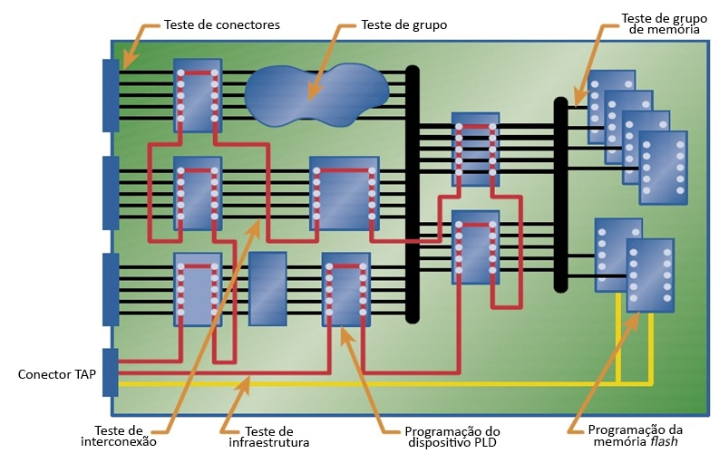
Mais funções de boundary scan

Slide 29
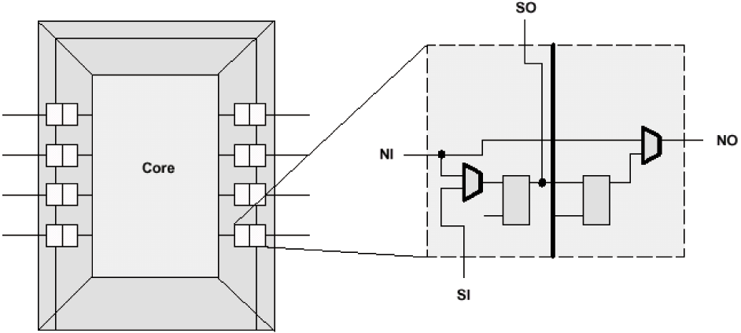

Cada pino de chip de boundary scan é conectado a uma célula.
Entrada normal
(do núcleo)
Saída serial
Célula
Saída normal
Núcleo
Entrada serial
A saída serial pode ser
carregada pela entrada serial.
Quando a entrada normal é
conectada a saída normal o chip
funciona como se não houvesse
varredura.
A saída normal pode ser
Acionada pela entrada serial.
cadeia de varredura

Slide 30
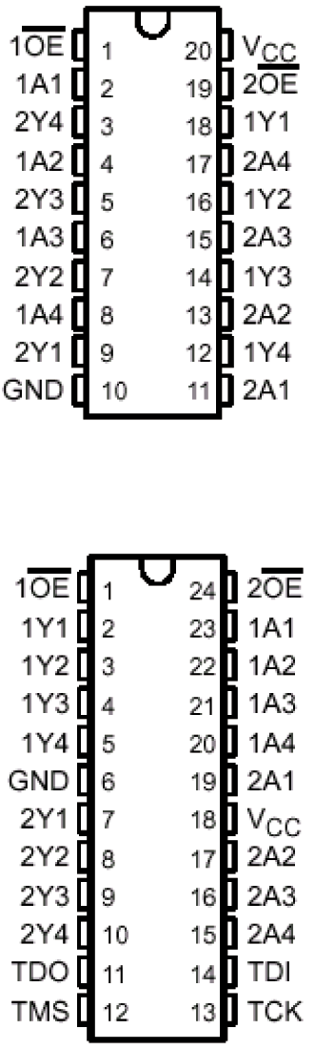
Buffer/driver Octal
SN74BCT244
Versão boundary scan
SN74BCT8244A
Saída de dados
de teste
Entrada de dados de teste
Seleção de modo
de teste
Sinal de clock de teste

Slide 31
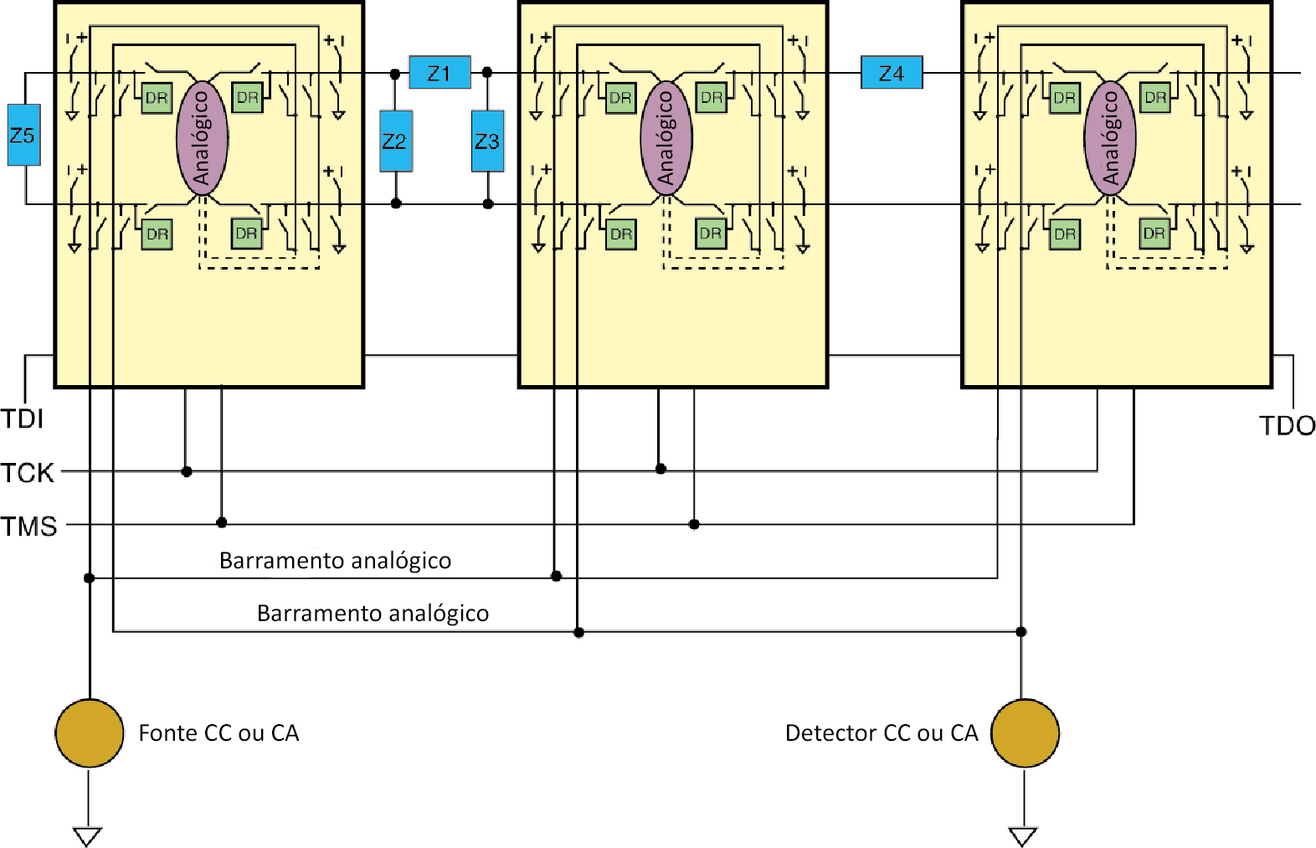
Boundary scan analógico

Slide 32
REVISÃO
Verificações preliminares
Ausência de sinal de saída
Sinal de saída reduzido
Dispositivos intermitentes
Amplificadores operacionais
Teste automatizado

